Slide 1

第三章 多维随机变量及其概率分布
第一节 二维随机变量
第二节 边缘分布及随机变量的独立性
第三节 条件分布
第四节 两个随机变量的函数的概率分布
第五节 n维随机变量

Slide 2
第一节 二维随机变量
一、二维随机变量及其分布函数
二、二维离散型随机变量
三、二维连续型随机变量
四、两个常用的分布
五、小结

Slide 3
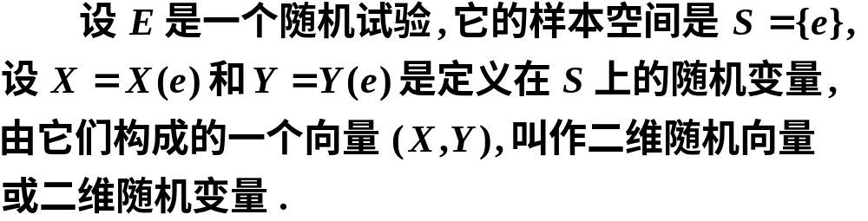




一、二维随机变量及其分布函数
1.定义
图示

Slide 4
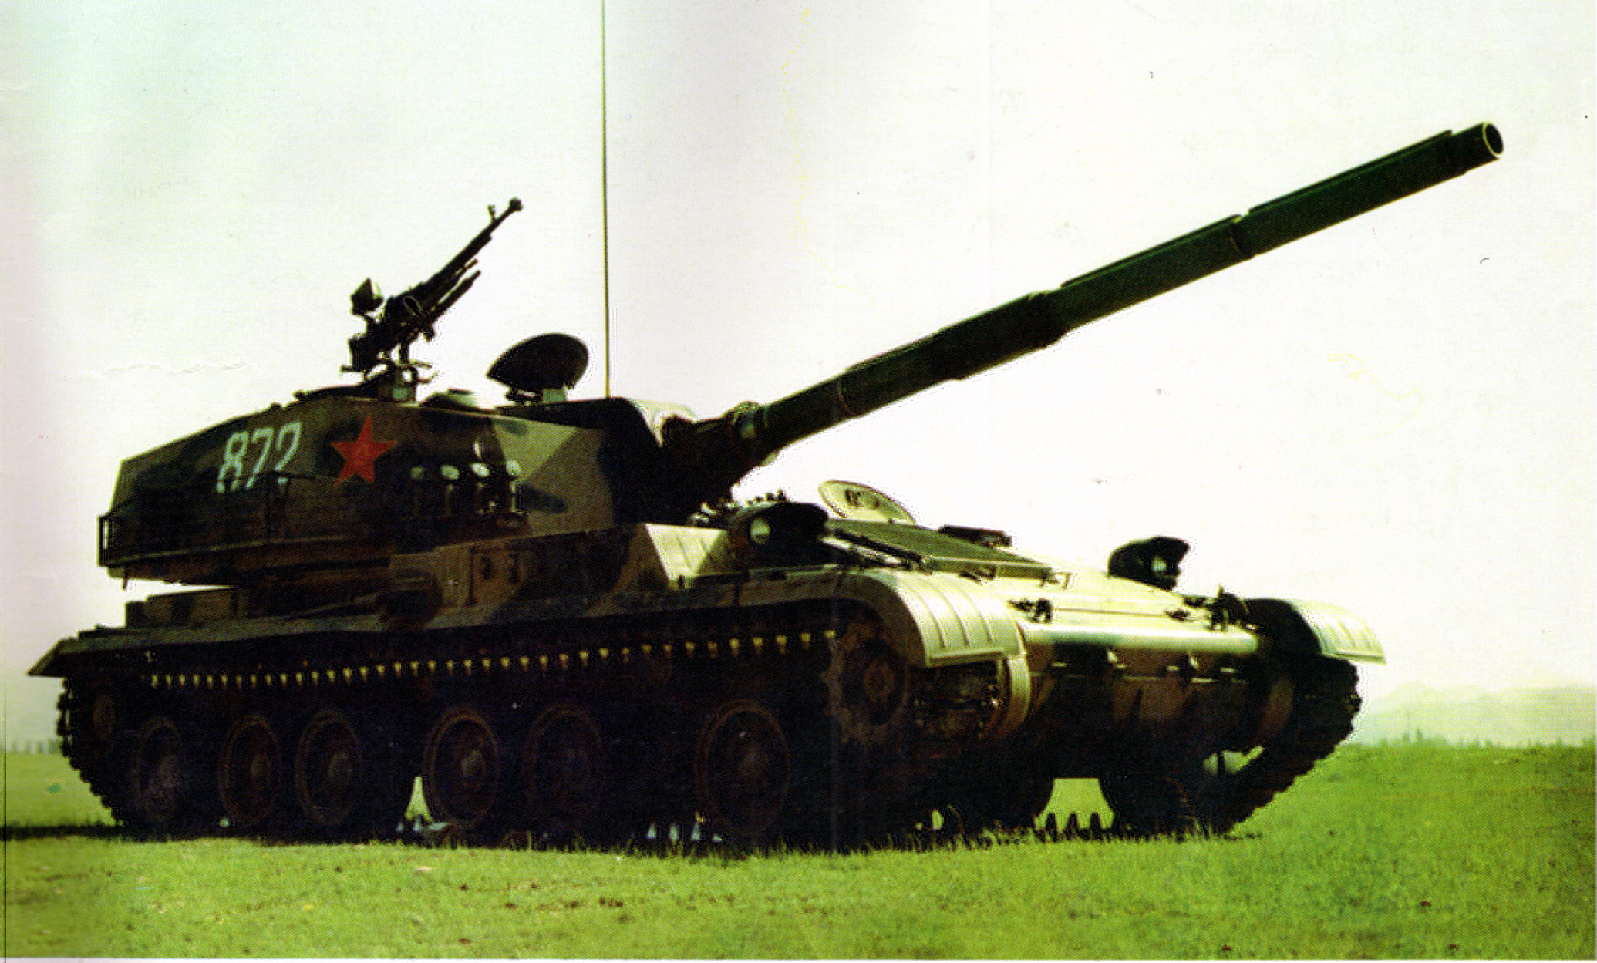

实例1 炮弹的弹着点的位置 ( X, Y ) 就是一个二维随机变量.
实例2 研究欧洲人身高与体重的关系。设随机变量 X表示身高; 随机变量 Y表示体重。则研究身高与体重的关系，就需要同时考虑X和Y,即( X, Y ) .
说明
二维随机变量 ( X, Y ) 的性质不仅与 X 、Y 有关,而且还依赖于这两个随机变量的相互关系.

Slide 5
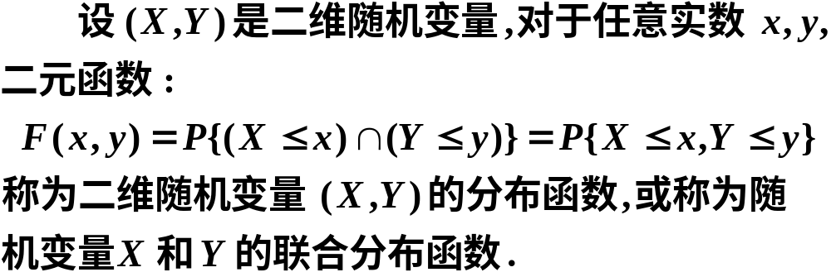
2.二维随机变量的分布函数
(1)分布函数的定义

Slide 6
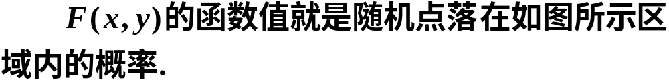







Slide 7
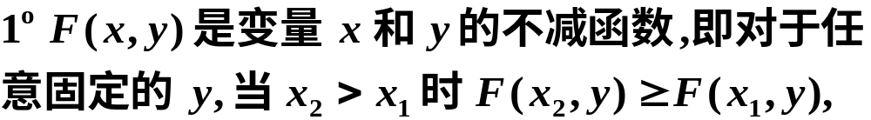


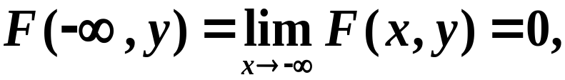

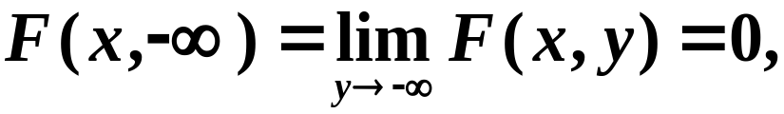
(2) 分布函数的基本性质
且有

Slide 8
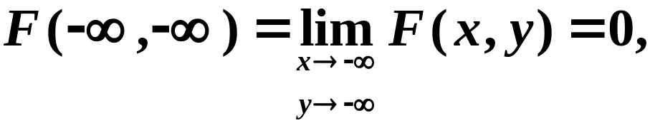

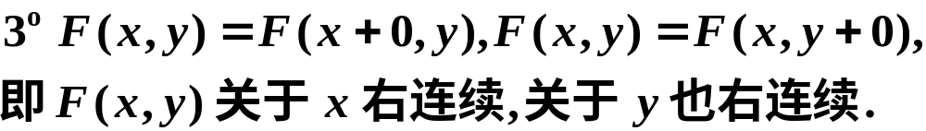

Slide 9








证明

Slide 10
二、二维离散型随机变量
1. 定义
若二维随机变量 ( X, Y ) 所有可能的不相同的值是有限对或无限可列多对,则称 ( X, Y ) 为二维离散型随机变量.

Slide 11
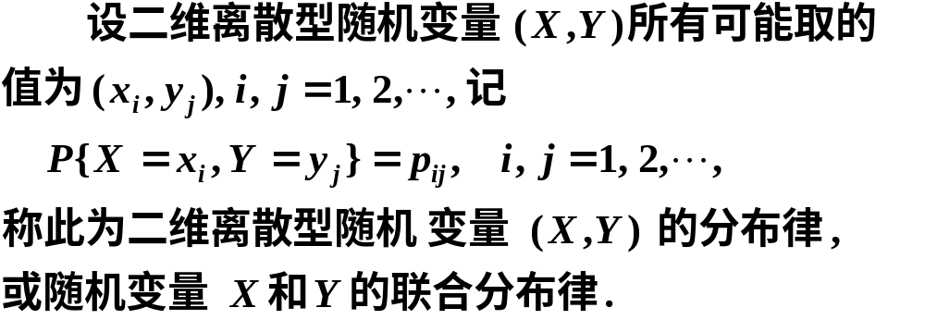
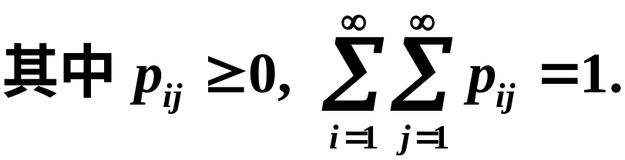
2. 二维离散型随机变量的分布律

Slide 12






二维随机变量 ( X,Y ) 的分布律也可表示为

Slide 13
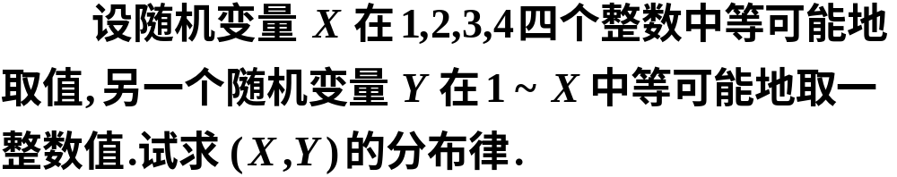


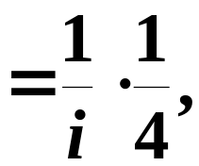




例1
解
且由乘法公式得

Slide 14












Slide 15
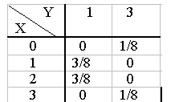
例2 把一枚均匀硬币抛掷三次，设X为三次抛掷中正面出现的次数，而Y为正面出现次数与反面出现次数之差的绝对值，求(X,Y)的概率函数 .
解：（ X, Y）可取值(0,3),(1,1),(2,1),(3,3)
P(X=0, Y=3)=(1/2)³=1/8
列表如下
P(X=1, Y=1)=3(1/2)³=3/8
P(X=2, Y=1)=3/8
P(X=3, Y=0)=1/8

Slide 16

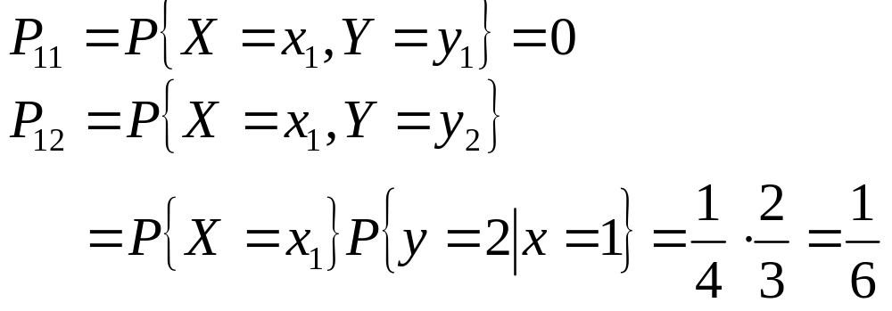
例3 袋中装有四个球每个球上编号分别是1，2，2，3 .今随机从中一次取一球不放回的取两次，以X和Y分别记第一次和第二次所取球的编号，求(X ,Y)的分布律。
解

Slide 17
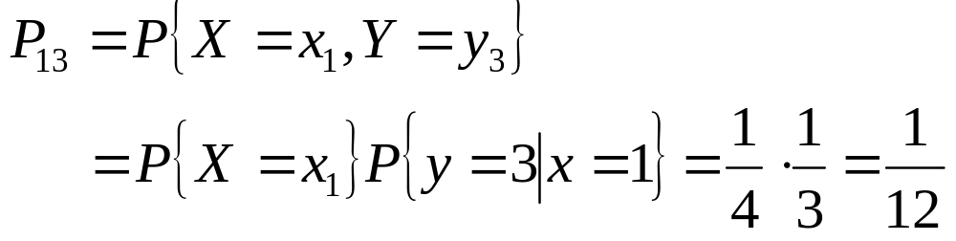
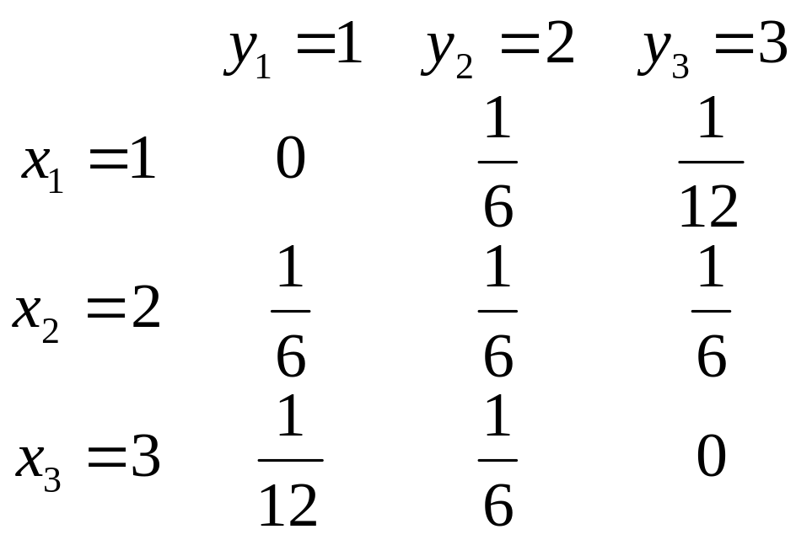
类似 , 依次计算 .可得( X , Y )分布律为
Y
X

Slide 18
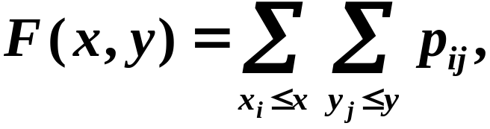
说明
离散型随机变量 ( X ,Y ) 的分布函数归纳为

Slide 19
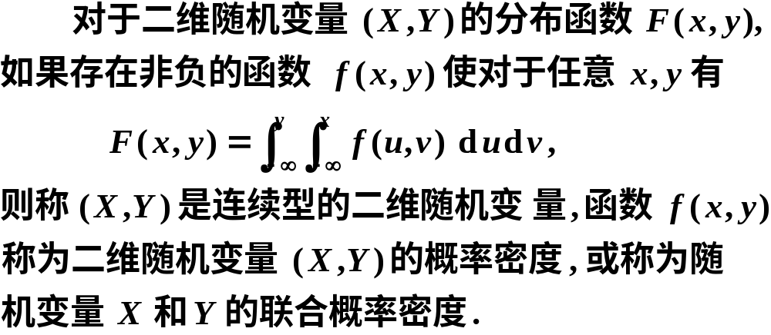
三、二维连续型随机变量
1.定义

Slide 20

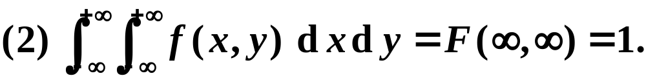
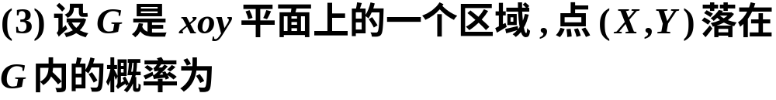

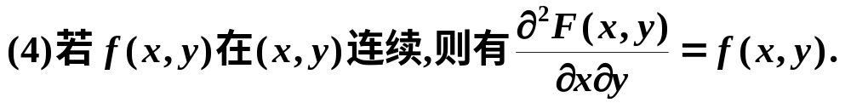
2.性质

Slide 21
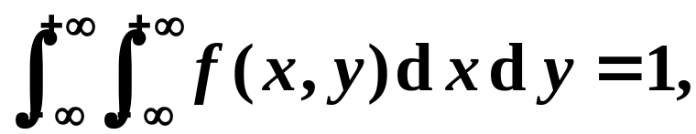
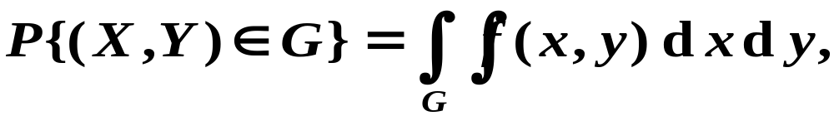
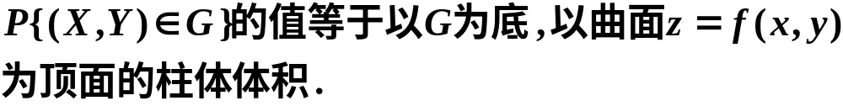
3.说明
表示介于 f (x, y)和 xoy 平面之间的空间区域的全部体积等于1.

Slide 22
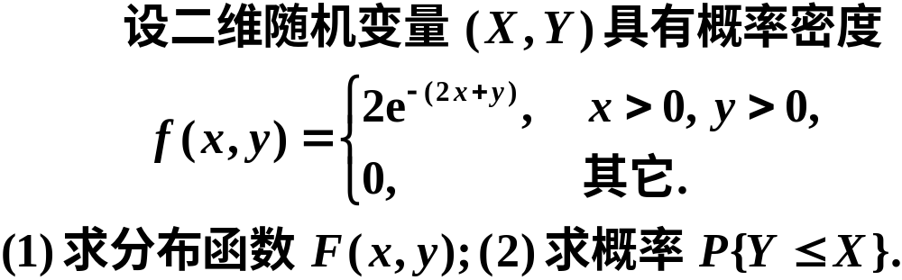
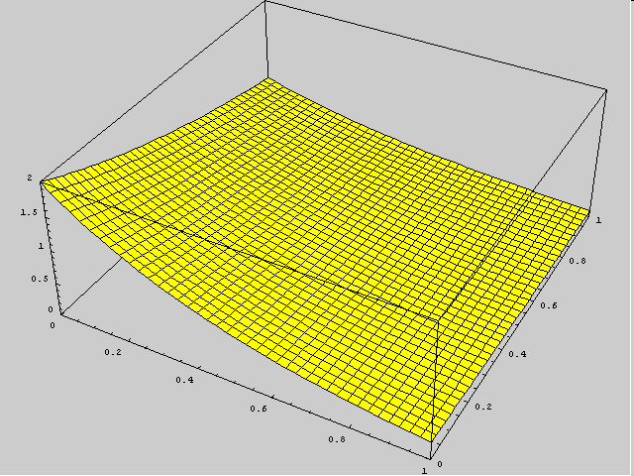
例4

Slide 23
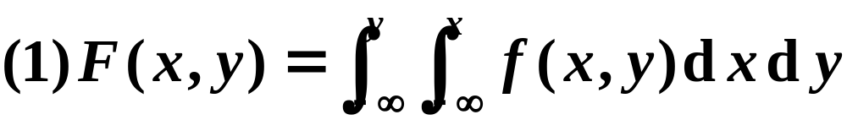
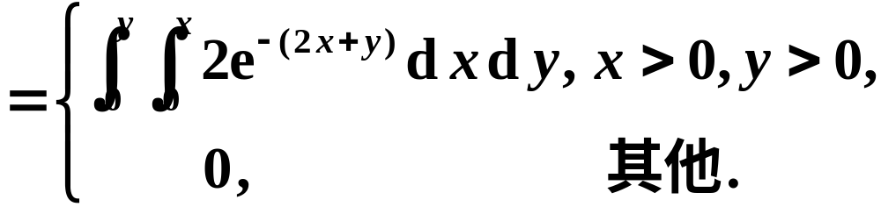
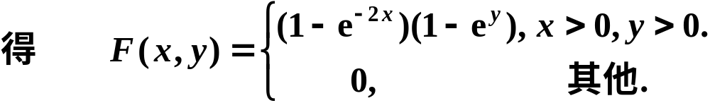
解

Slide 24


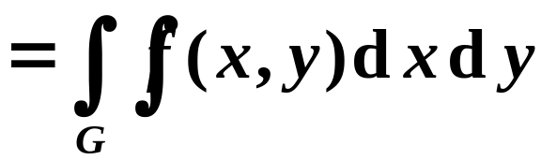

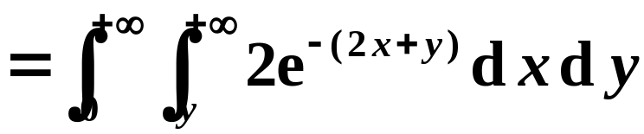



(2) 将 ( X,Y )看作是平面上随机点的坐标,
即有

Slide 25
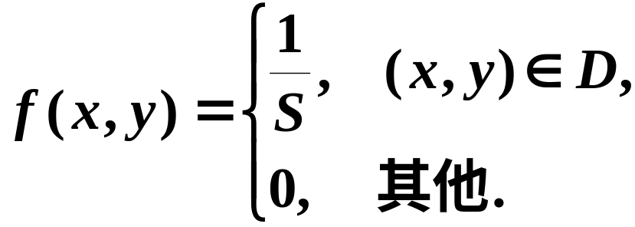
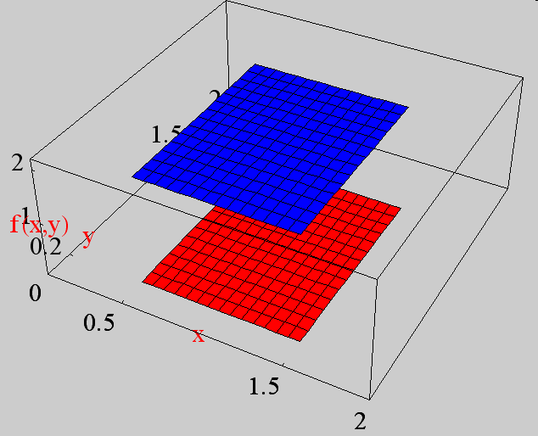
四、两个常用的分布
1.均匀分布
定义 设 D 是平面上的有界区域,其面积为 S,若二维随机变量 ( X , Y ) 具有概率密度
则称 ( X , Y ) 在 D 上服从
均匀分布.

Slide 26
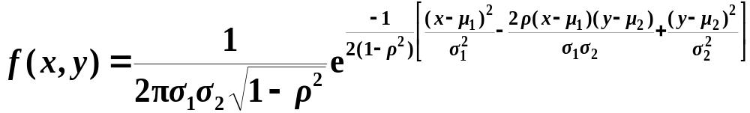
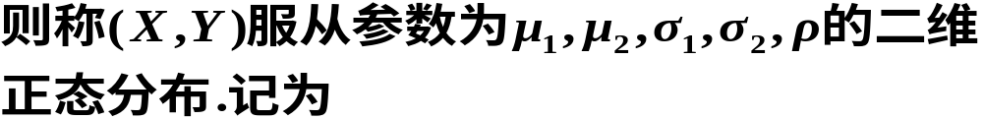

2.二维正态分布
若二维随机变量 ( X,Y ) 具有概率密度

Slide 27
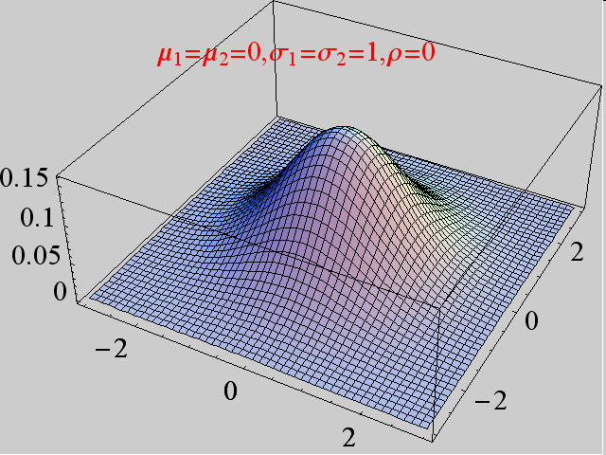
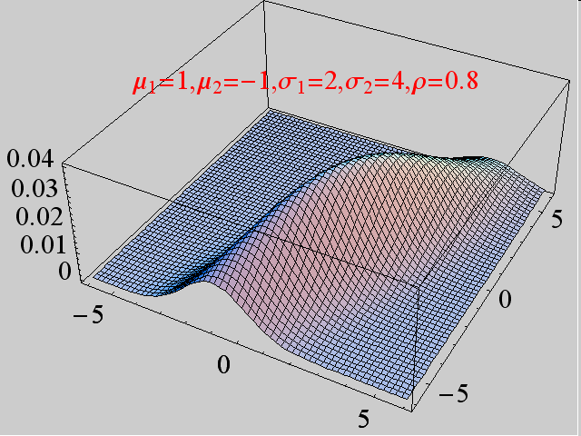
二维正态分布的图形

Slide 28
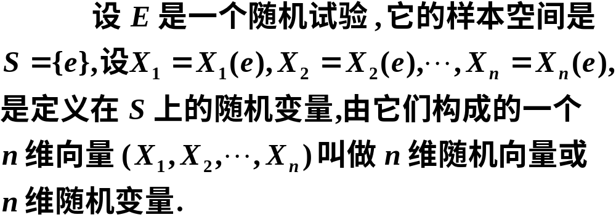
推广 n 维随机变量的概念
定义

Slide 29


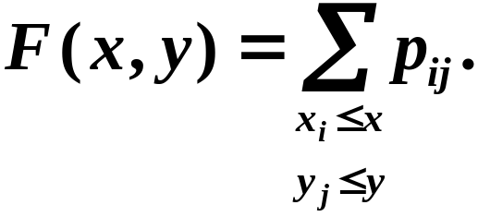
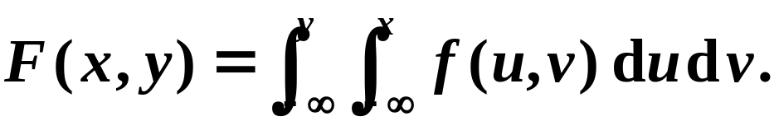
五、小结
1. 二维随机变量的分布函数
2. 二维离散型随机变量的分布律及分布函数
3. 二维连续型随机变量的概率密度

